Slide 1

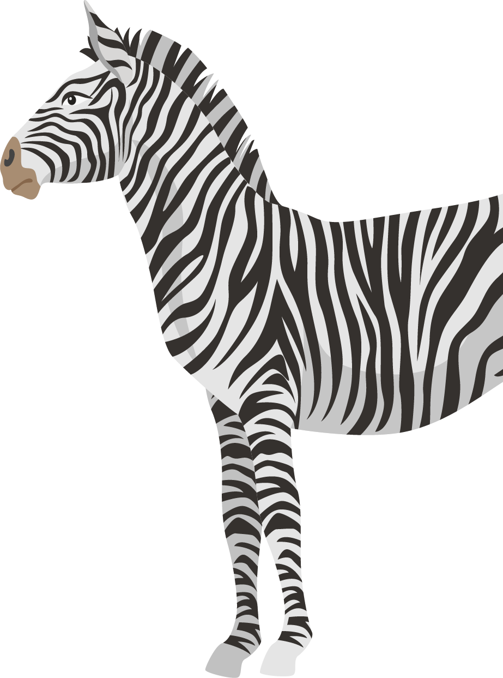
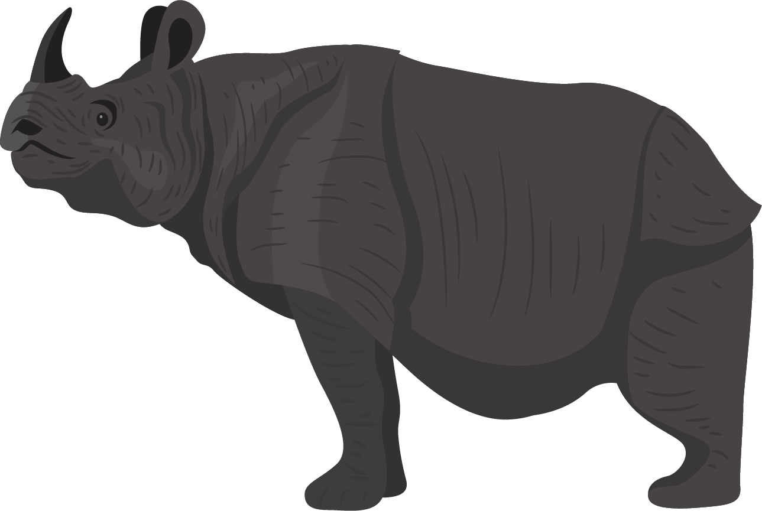

Tiết 86-90 Bài 36
Động vật

Slide 2
Nội dung bài học
Các nhóm động vật
Tác hại của động vật
II
IV
I
III
Đa dạng động vật
Vai trò của động vật

Slide 3

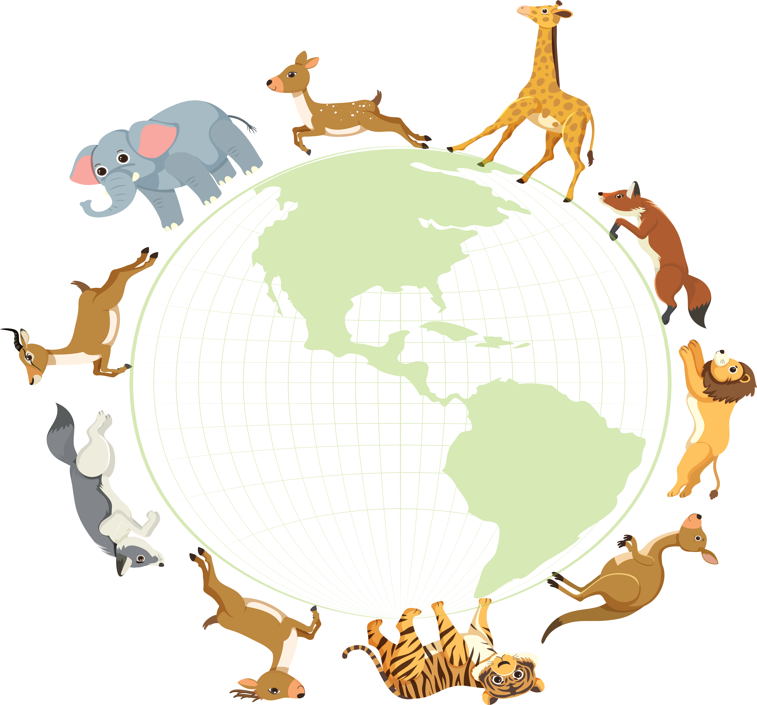
I.
Đa dạng động vật
Động vật phong phú và đa dạng
Số lượng loài
Môi trường sống
Hiện nay có khoảng 1,5 triệu loài động vật đã được xác định, mô tả và định tên.

Slide 4
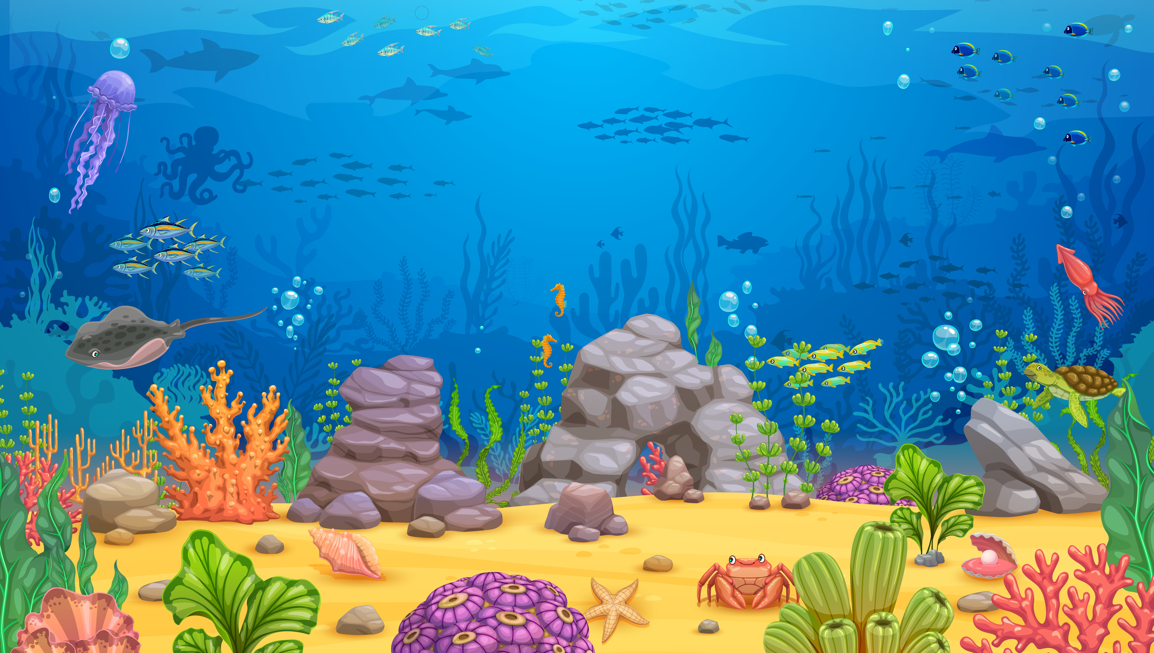
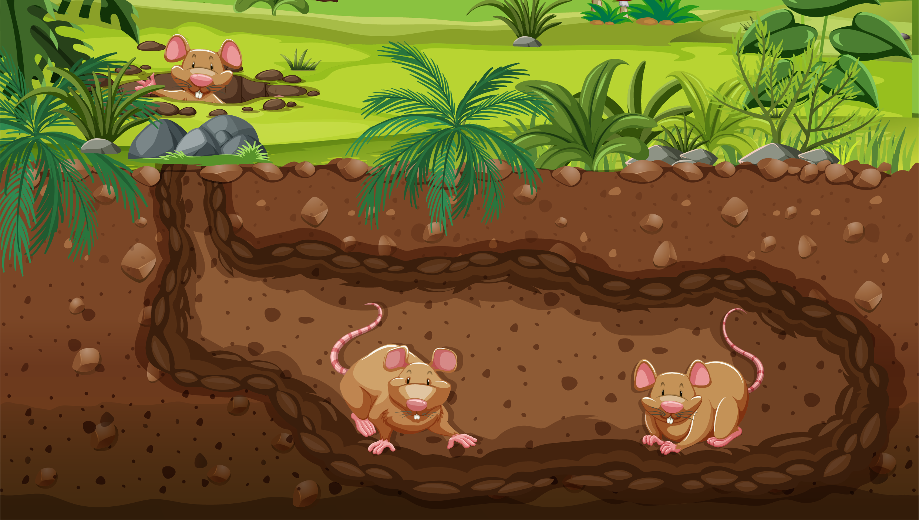
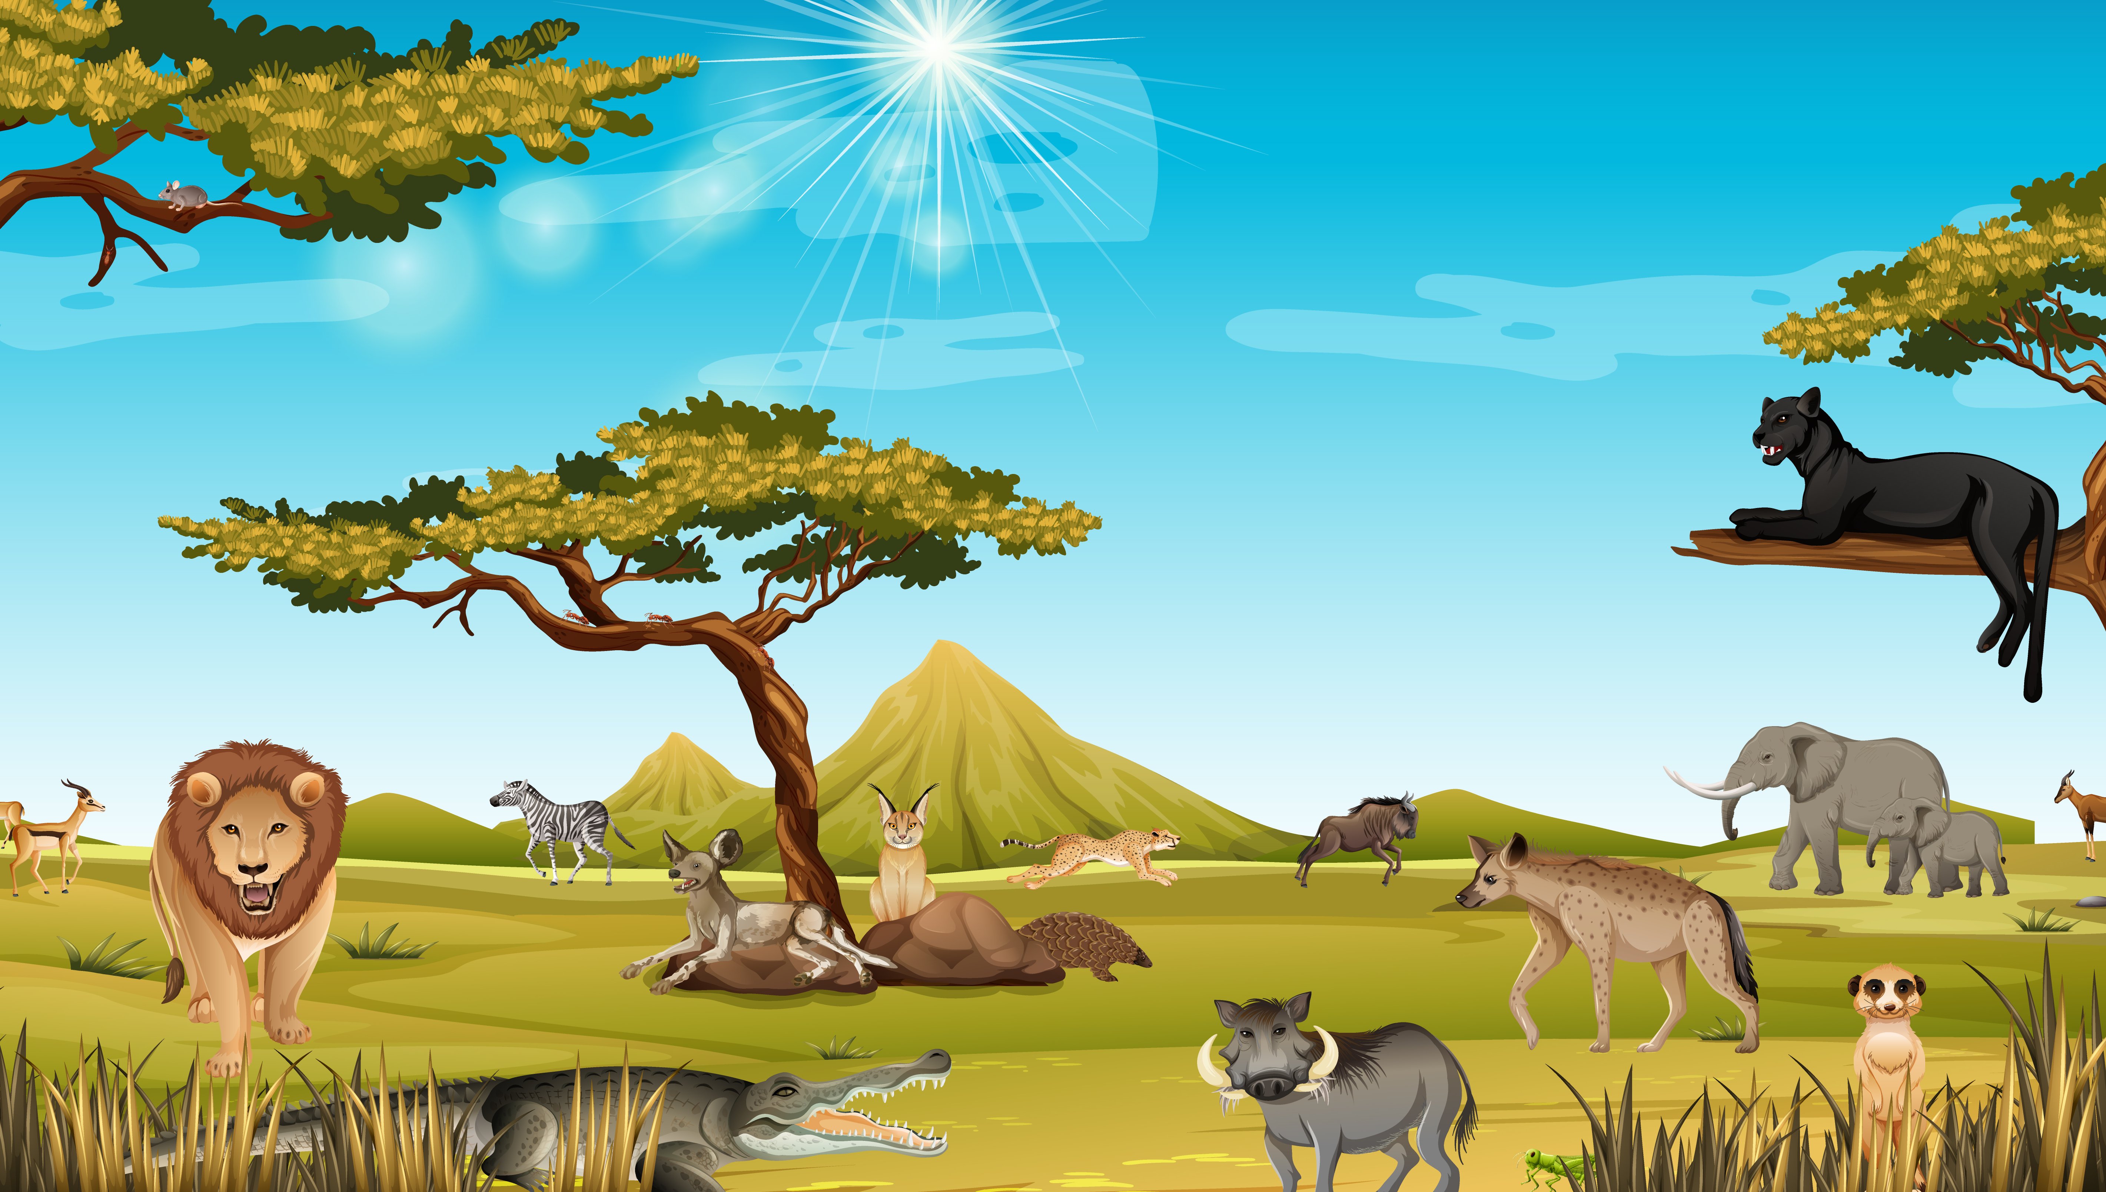
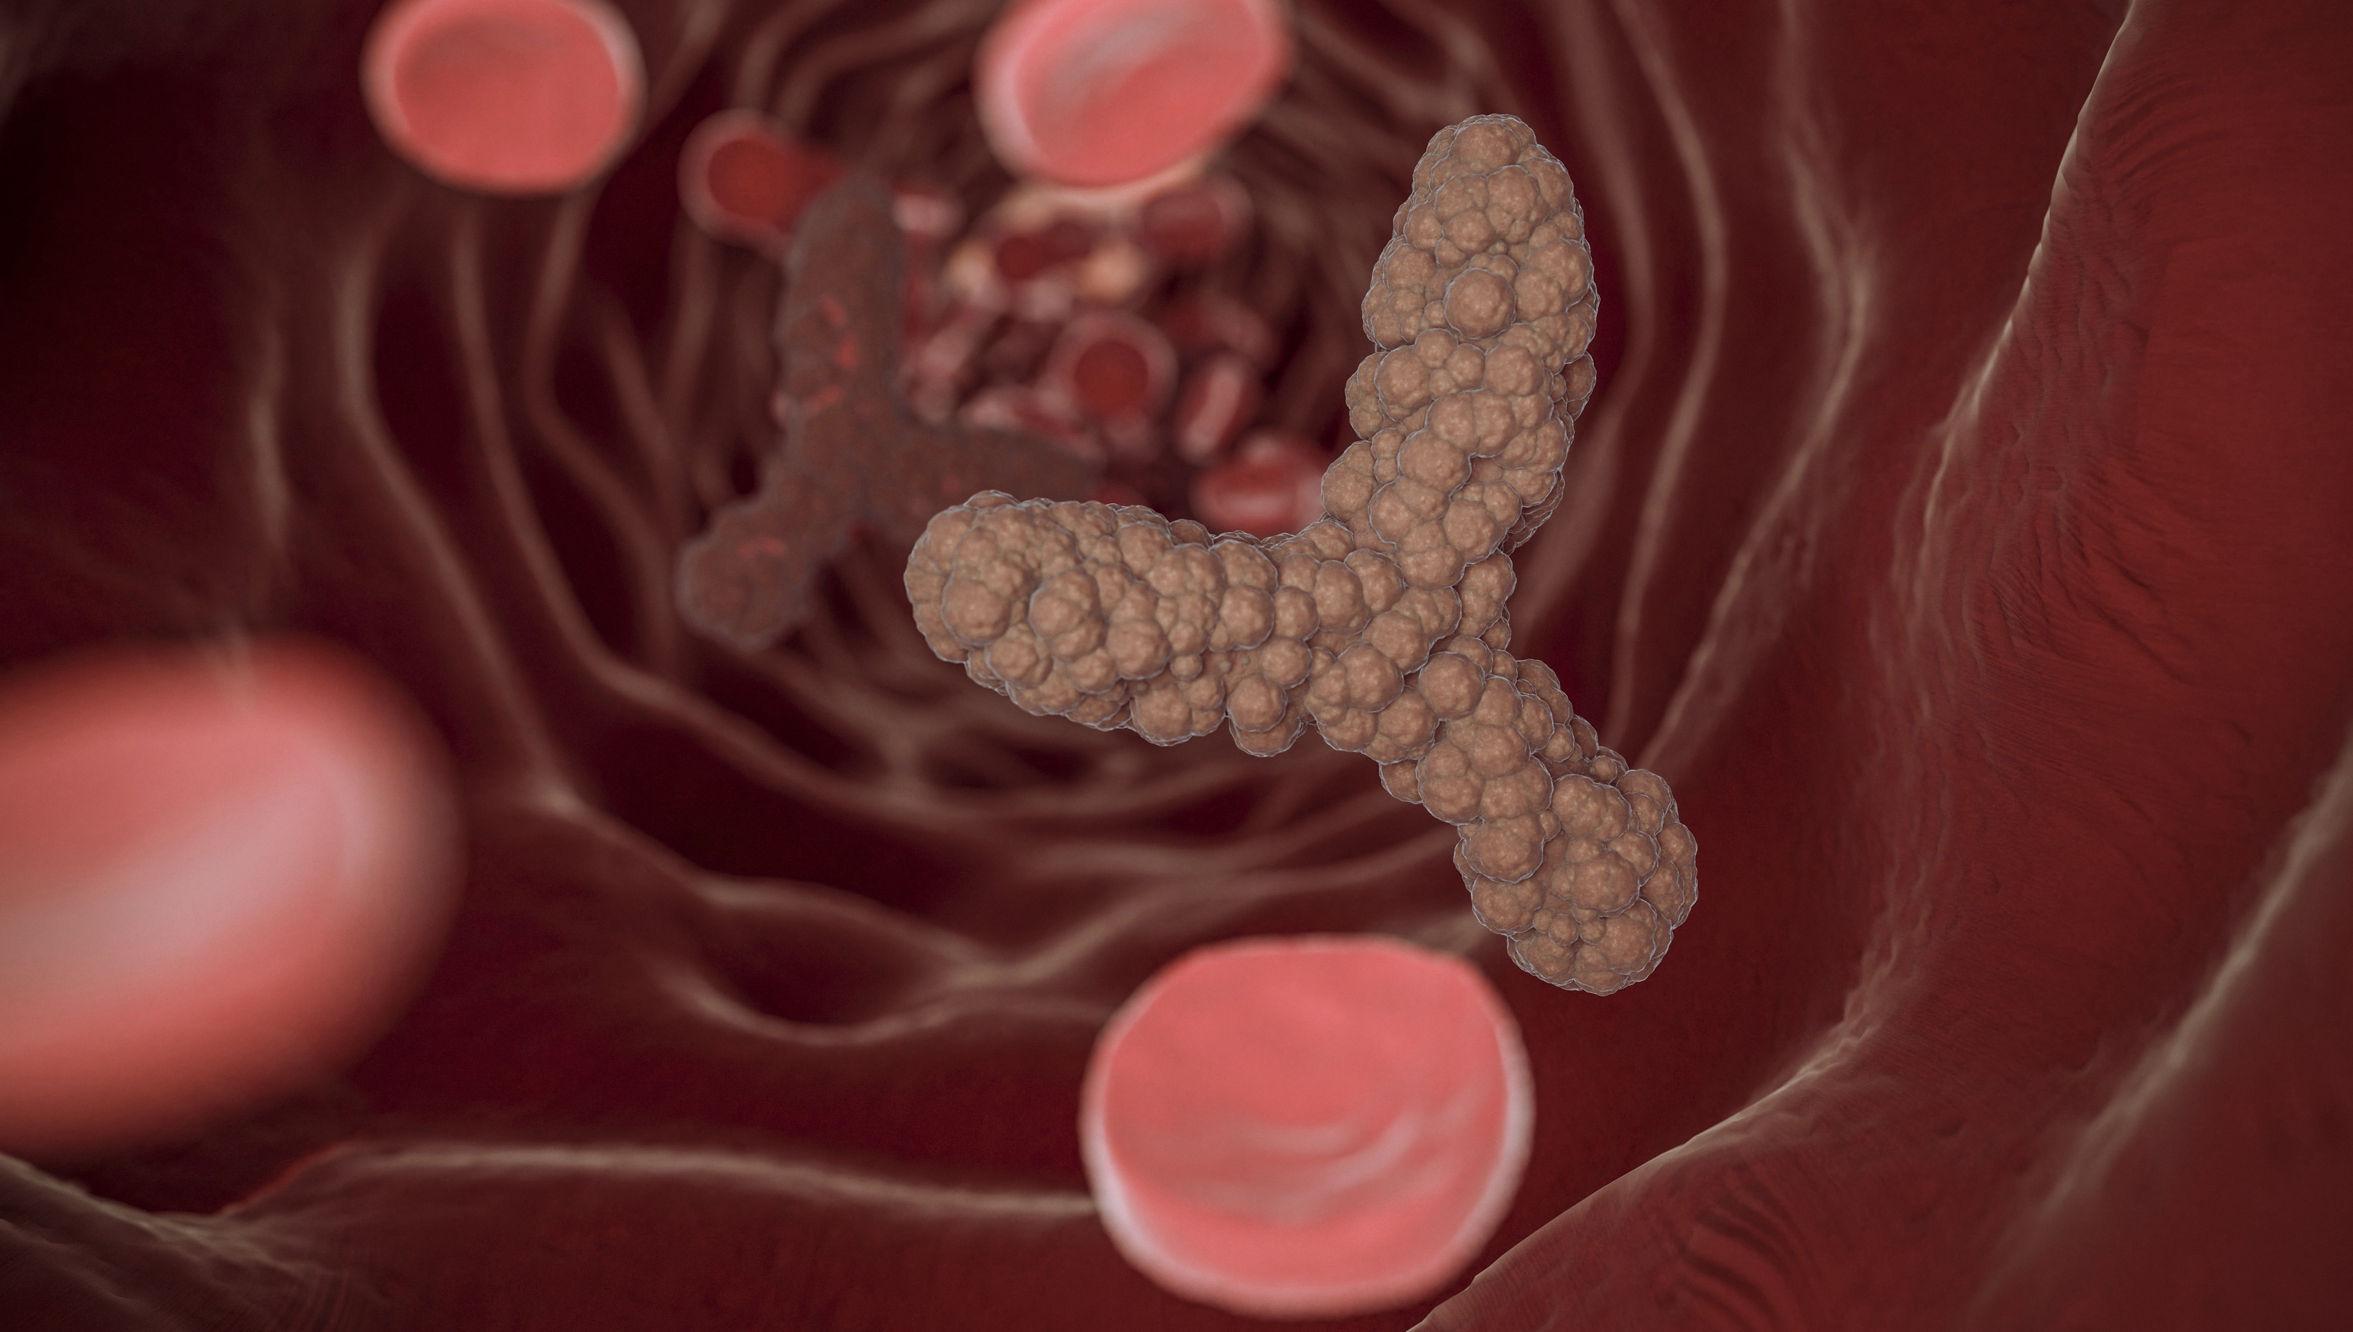
I.
Đa dạng động vật
Động vật có mặt ở khắp mọi nơi trên Trái Đất.
Dưới nước
Dưới đất
Trên cạn
Trong cơ thể sinh vật khác

Slide 5


I.
Đa dạng động vật
Sắp xếp các loài cá dưới đây vào nhóm phù hợp.
Hàu biển
Tôm sông
Cừu
Sóc đất
Sán lá gan
Giun đất
Giun đũa
Giun kim
Gà
Báo đốm
Cá heo
Trong cơ thể sinh vật khác
Dưới nước
Trên cạn
Trong đất

Slide 6
I.
Đa dạng động vật
Sắp xếp các loài cá dưới đây vào nhóm phù hợp.
Trong cơ thể sinh vật khác
Dưới nước
Trên cạn
Trong đất
Hàu biển
Báo đốm
Giun đất
Sán lá gan
Tôm sông
Cừu
Sóc đất
Giun đũa
Cá heo
Gà
Giun kim

Slide 7

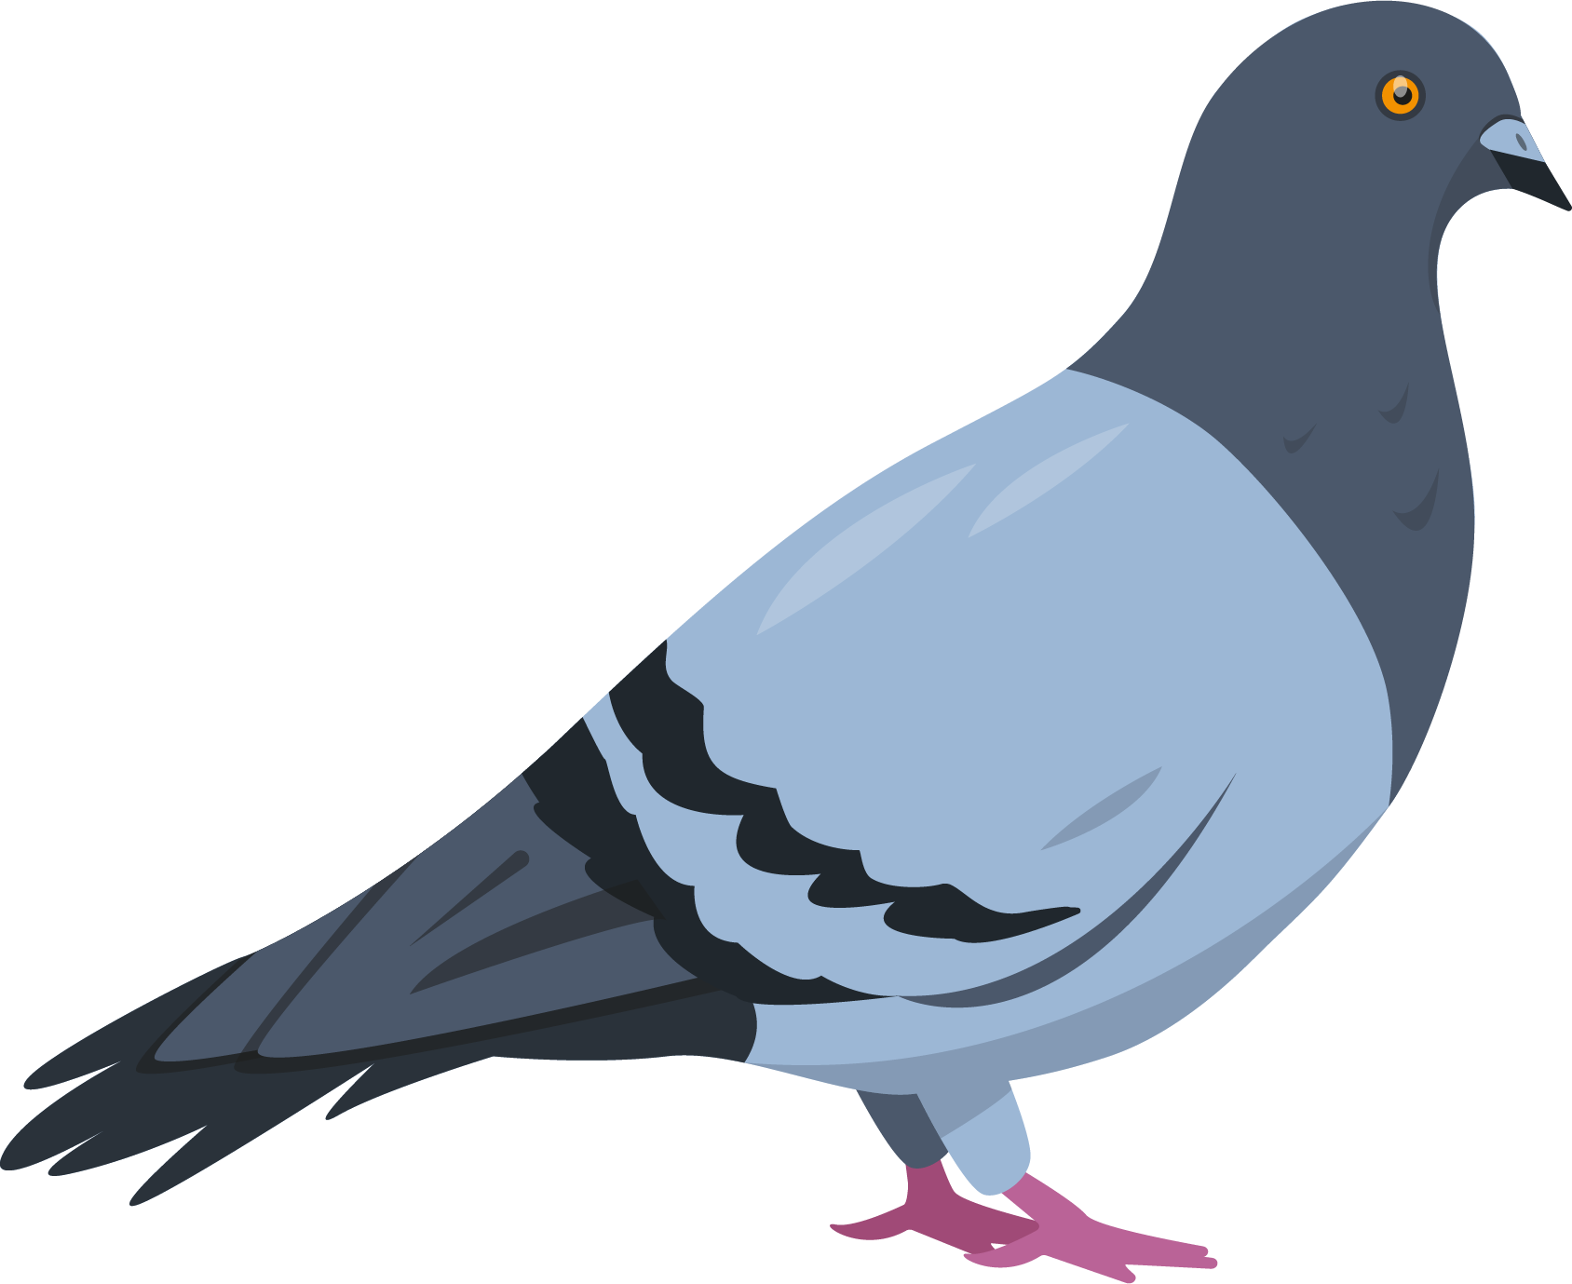
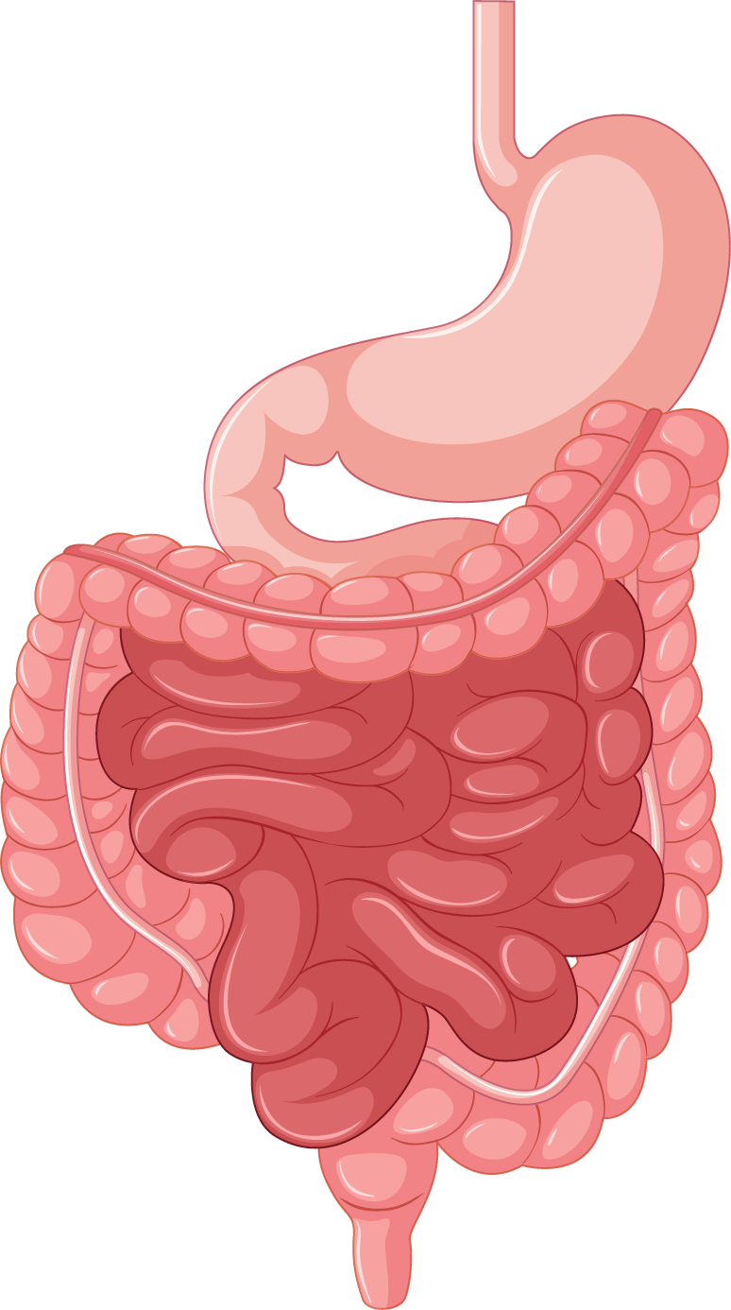

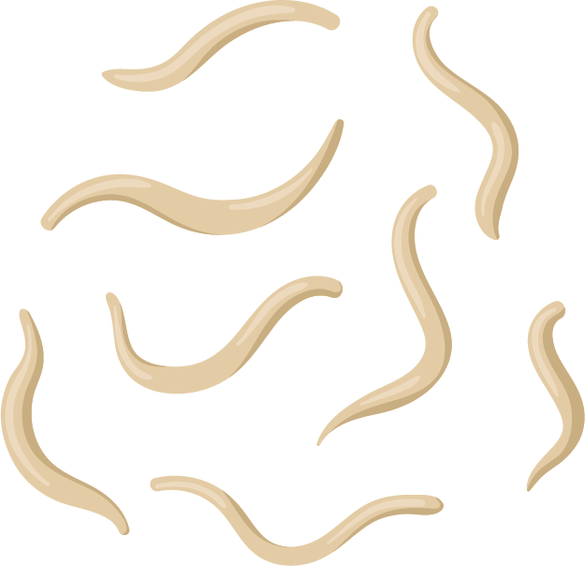
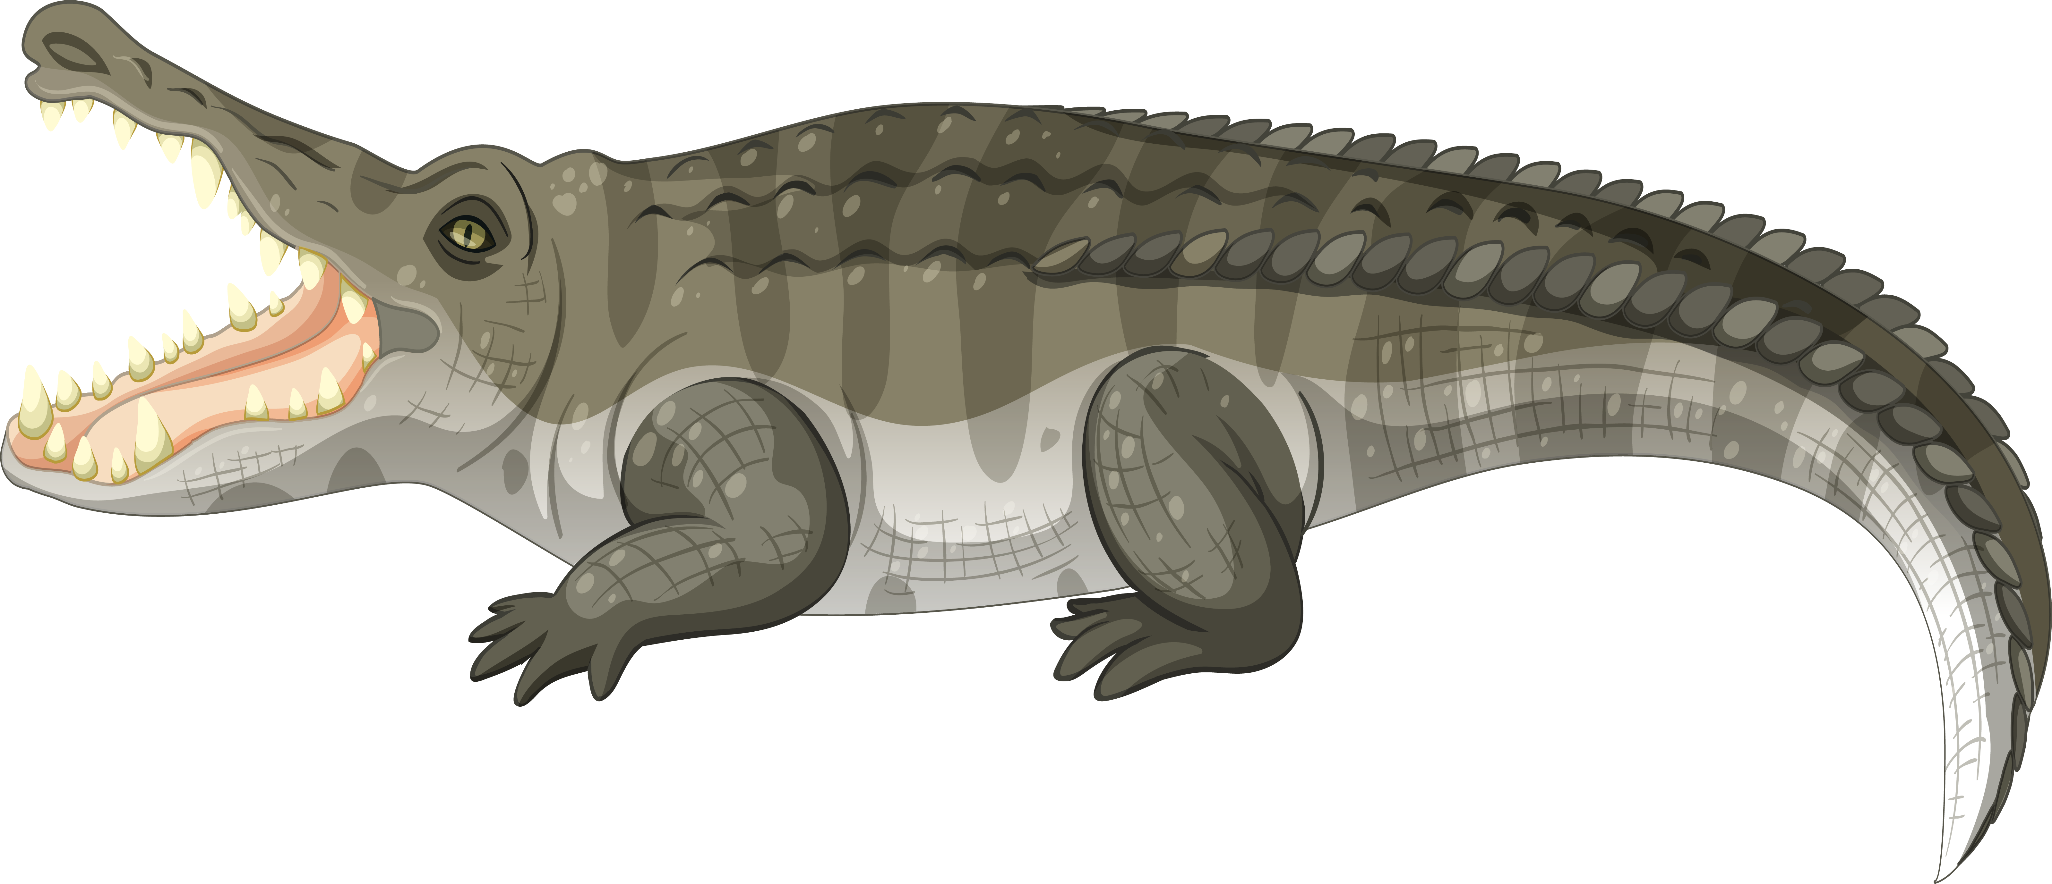
I.
Đa dạng động vật
Động vật đa dạng về kích thước.
Chim bồ câu
Giun kim
Cá sấu

Slide 8
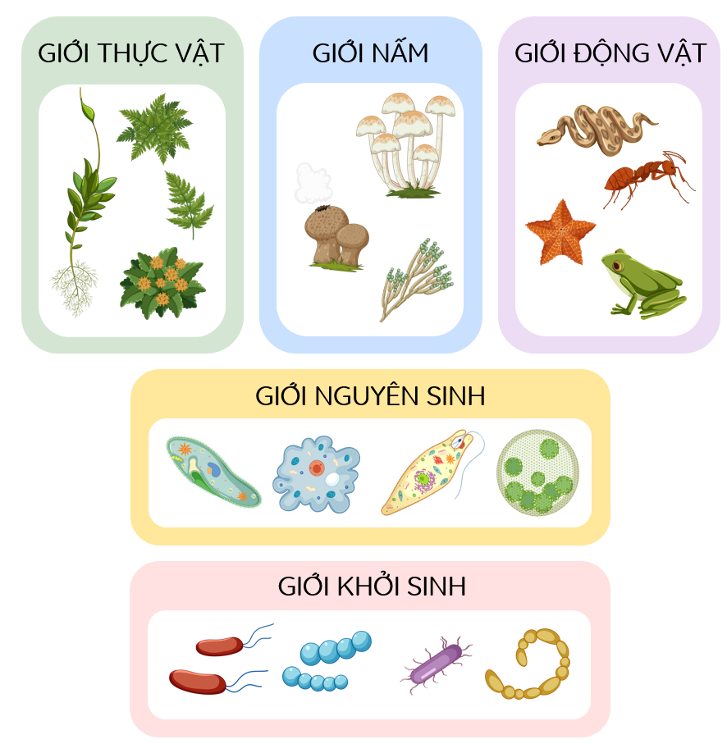
I.
Đa dạng động vật
Đặc điểm chung của
giới Động vật là gì?
Đa bào nhân thực.
Dị dưỡng.
Tế bào không có thành tế bào.
Có khả năng di chuyển.

Slide 9

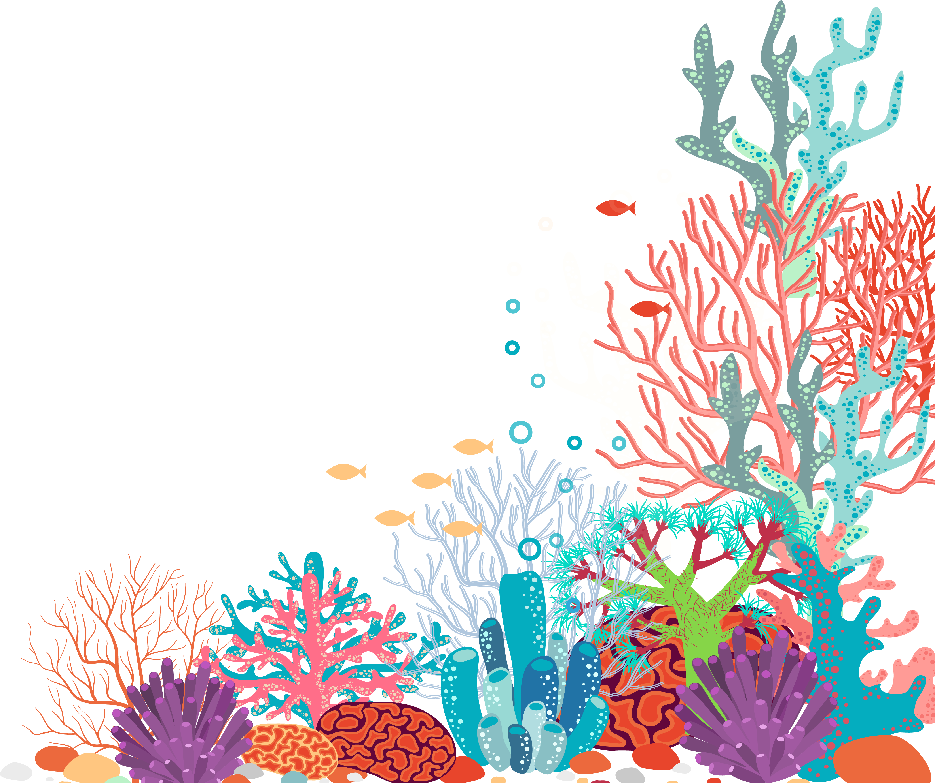
Em có biết?
San hô
San hô là sinh vật biển có hình dạng giống như các cụm hoa nhiều màu sắc rực rỡ.
San hô bắt mồi bằng các tua cuốn quanh miệng.
Hầu hết san hô sống cố định và khung xương đá vôi, chúng tạo thành những rạn san hô rộng lớn ở nhiều vùng biển nhiệt đới.

Slide 10
Ghi nhớ
Đa dạng về số lượng loài
Thế giới động vật vô cùng đa dạng và phong phú
Đa dạng về kích thước
Đa dạng về môi trường sống

